Slide 1

судномодельний гурток
НВК
презентує
заняття основного рівня

Slide 2
Козацький підводний човен
Військове мистецтво запорізьких козаків на суші, на воді і під водою викликали подив і захоплення в багатьох країнах Європи. Розвиток військової морської справи вимагав опанування мистецтва бою не тільки на воді, але й під водою. Бойове застосування підводних човнів українськими козаками при взятті фортеці Синоп у 1595 році стало значним поштовхом для створення підводних апаратів по підкоренню морських глибин. Отже, цього року (2020) виповнюється 425 років відтоді, як запорізькі козаки вперше використали підводні човни як бойовий підводний засіб.

Slide 3
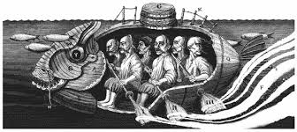
Починаючи з XV століття невеликі групи козацьких чайок по Дніпру стали опускатись до Чорного та Азовського морів. З кожним наступним роком їх кількість збільшувалась. Морські походи козаків завдавали відчутних ударів по Османській імперії. Так, наприклад, з 1575 по 1637 роки козаки здійснили до 20 морських походів і неодноразово брали в облогу турецькі фортеці Азов, Кафа, Синоп, Трапезунд і підходили до стін Константинополя. В своїх морських походах козаки дуже часто використовували підводні човни.

Slide 4
Наприклад, під час гетьманування Федора Полоуса запорізькі козаки невеликими силами досить легко здобули турецьке місто Синоп. Ось як це описує член Національної спілки письменників України О.С.Олейніков у своїй статті під назвою: «Підводні рейди козаків»: «Одного похмурого світанку турецькі вартові з мурів фортеці Синоп спокійно поглядали на силу-силенну колод, які прибили до берега хвилі. З того вони не дивувались, адже ніч була досить вітряна і, як на лихо, довга. За такої непогоди завжди щось прибиває до берега. Не звернули уваги на ці колоди і спостерігачі турецьких галер, повз які пропливали здоровенні дерев'яні колоди. Як тільки почало світати, колоди вдарились в берег, розчинились замасковані стулки, і на берег вихопились запорозькі козаки, які кинулись до відчиненої брами міста. Місто-фортеця було захоплене дуже швидко. Так уперше українські козаки вперше використали під час морського походу підводні човни».

Slide 5
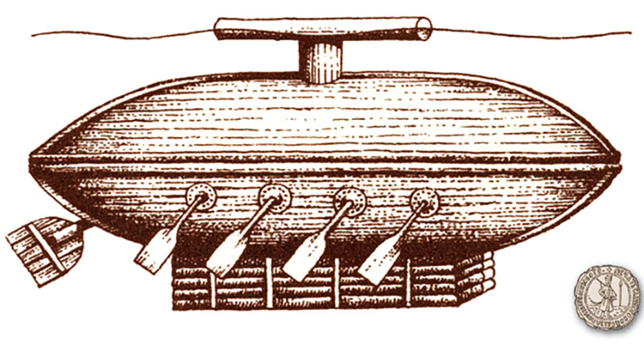
Козацький підводний човен

Slide 6
Іван Вільха: «На таких суднах 1595 року запорожці непомітно підійшли до турецької фортеці Синоп. Вартові на бійницях скільки не вдивлялися у море, нічого підозрілого не бачили. Чайки ширяли над рибальськими фелюгами, вітер гнав до берега хвилю та ще якісь колоди. Правда, вони були не зовсім звичайні: стояли сторчма, немов поплавці. Та хіба мало незвичайних речей викидало море на берег! І вартові напівсонно обходили свої пости. Та раптом колоди почали виростати з води, і до берега швидко наближалися човни – не човни, скрині – не скрині… Відкривали стулки в колодах – і з них виходили запорозькі козаки. Коли турки отямилися, було вже пізно. Сміливі відчайдухи захопили місто».

Slide 7
В 1820 році французький морський історик та військовий фахівець капітан Монжері видав книгу «Про підводне мореплавання у війну», в якій є такі записи: «В кінці XVI століття і пізніше українські козаки часто використовували підводні човни». За свідченням Монжері, український козацький підводний флот використовувався протягом 200 років як засіб для транспортування з метою уникнення сутичок з турецькими галерами, на переходах в район призначення бойових дій або при повернення на Січ.

Slide 8

Сторінка з книги Монжері

Slide 9
Ось як описує використання запорізькими козаками підводних човнів О.Калініченко у своїй книзі «Когорта»: «Запорізькі козаки, успішно подолавши пороги на чайках і підійшовши до Чорного моря, в очеретах швидко переобладнують частину чайок для підводного плавання під водою. Для цього поряд борт до борту ставляться дві чайки і нахиляються одна до одної на 90 градусів так, що один з бортів стає днищем.
В такому положенні чайки скріпляються і верхній бортовий стик конопатиться. При цьому в'язанки очерету розташовуються у верхній частині, а весь твердий баласт переміщається вниз побортно. Носові і кормові стерна (рулі) чайок перетворюються на горизонтальні рулі.

Slide 10
Всередині між корпусами чайок утворювався водяний тунель, в якому було вертикально і послідовно поставлено декілька коліс від чумацьких возів з грибками. Діаметр гребних коліс – трохи менший за ширину чайок. Верхні гребки знаходились в повітряній подушці, а нижні – у воді «водяного тунелю» і приводились в рух мускульною силою. Зміна курсу відбувалась за рахунок зміни напряму водяного струменю за допомогою діжки без дна.
Для регулювання занурення використовувались рулі глибини, тобто носові і кормові стерна. Такий підводний човен мав розміри: довжина дорівнювала довжині чайки, висота корпусу без діжок спостереження і вентиляції дорівнювала ширині однієї чайки у звичайному положенні, а ширина підводного човна була приблизно рівною двом висотам однієї чайки у звичайному положенні. Дуже часто такі підводні човни у складі козацької флотилії на буксирі доставлялись в район бойових дій і потім виконували функцію передового загону флотилії, яка забезпечувала десантування козацьких сил для зайняття плацдарму.

Slide 11
Вхід і вихід з такого підводного човна був можливий через вертикальні діжки спостереження і вентиляції, а приведення в нормальне положення виконувалось або в момент нападу (розкривався як горіхова шкаралупа), або силами вартових біля чайок).
По прибутті до ворожих портів водяні колеса з підводних човнів знімались, з них демонтували грибки і потім використовували як засіб для доставки важких вантажів (наприклад, трофейних гармат, що були в особливій ціні у запорізьких козаків). Водяні колеса з успіхом використовувались і у випадку пересування чайок по піщаних дюнах в обхід сторожових залог турків.

Slide 12
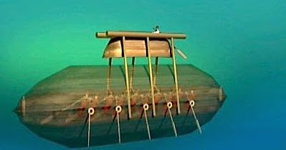
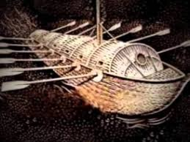

Slide 13
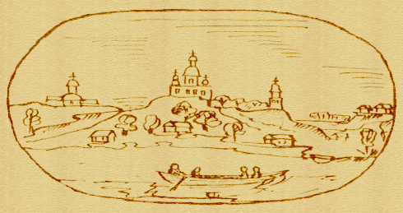
Відео “Про козацькі підводні човни” можна переглянути за посиланням:
https://www.youtube.com/watch?v=5EALRZNKoOM
https://www.youtube.com/watch?v=ywJSRxZKkmM

Slide 14
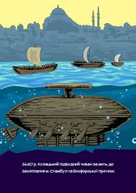
Пишаймося, бо ми того варті!

